Slide 1
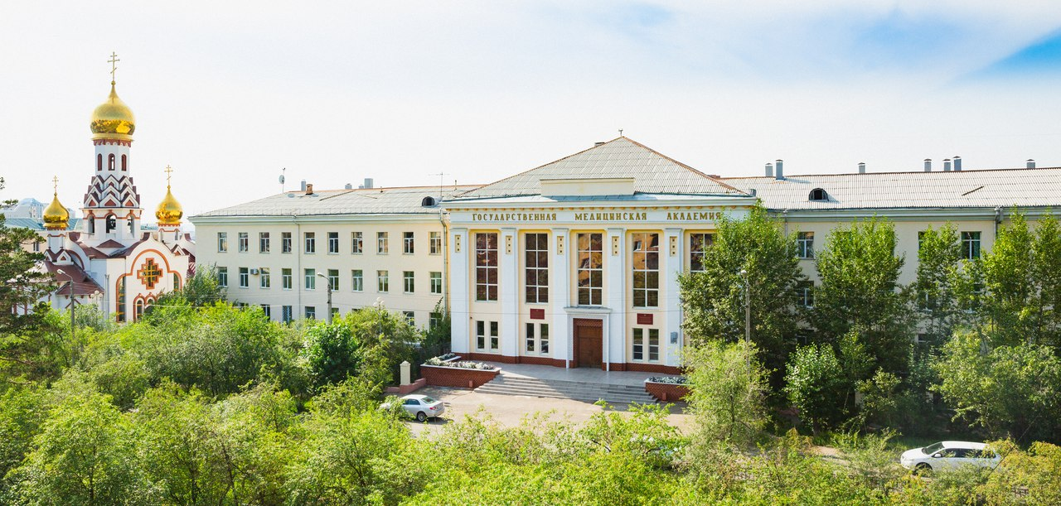

Slide 2
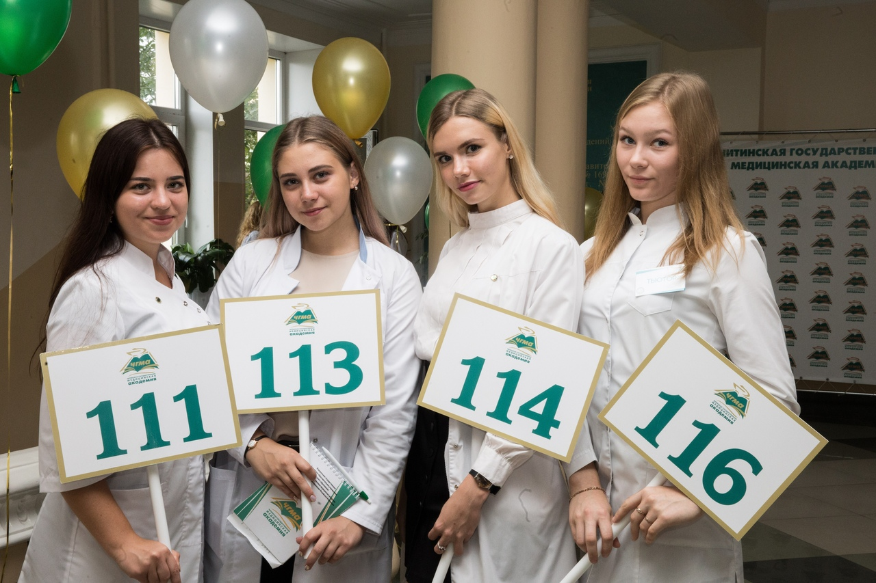
1 СЕНТЯБРЯ

Slide 3
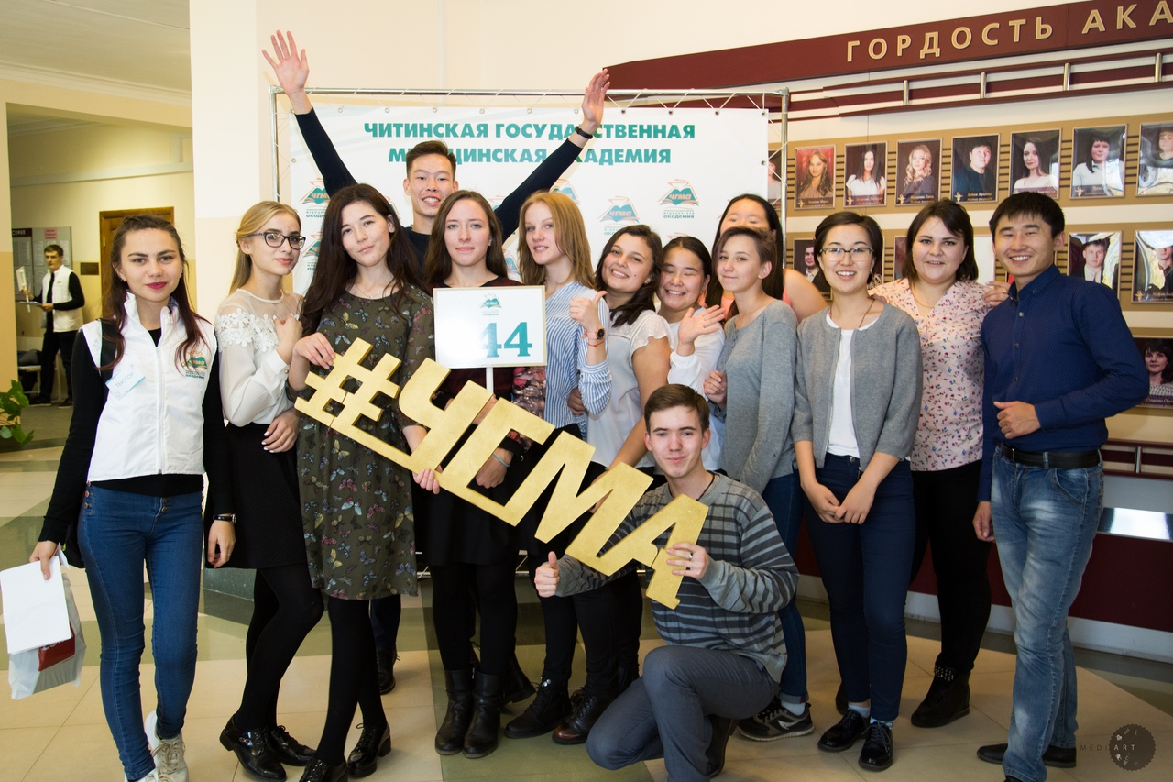
ПОСВЯЩЕНИЕ В СТУДЕНТЫ
?

Slide 4
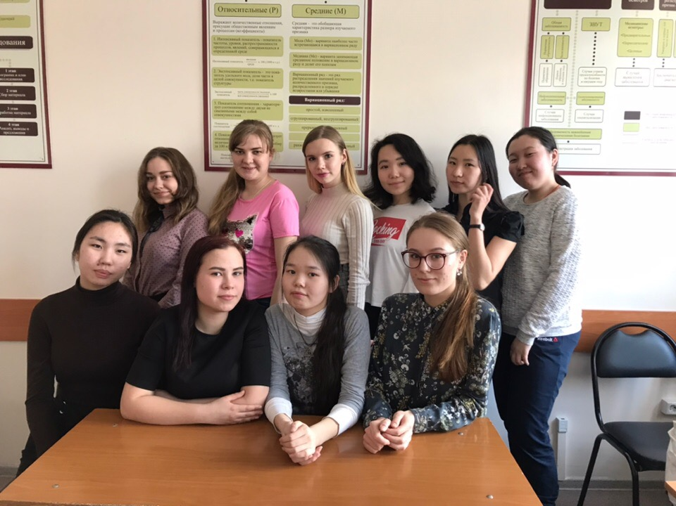
ТЬЮТОРСКИЙ ЧАС

Slide 5
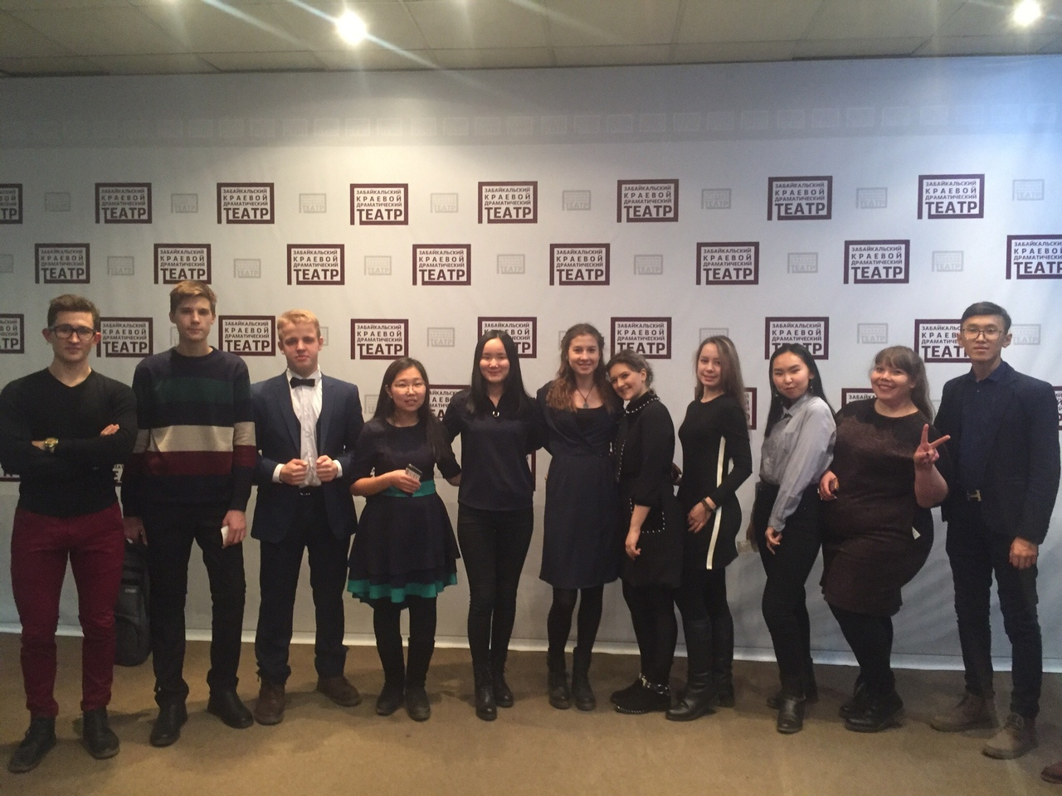
ПОХОД В ДРАМАТИЧЕСКИЙ ТЕАТР

Slide 6
ШКОЛА ТЬЮТОРОВ

Slide 7
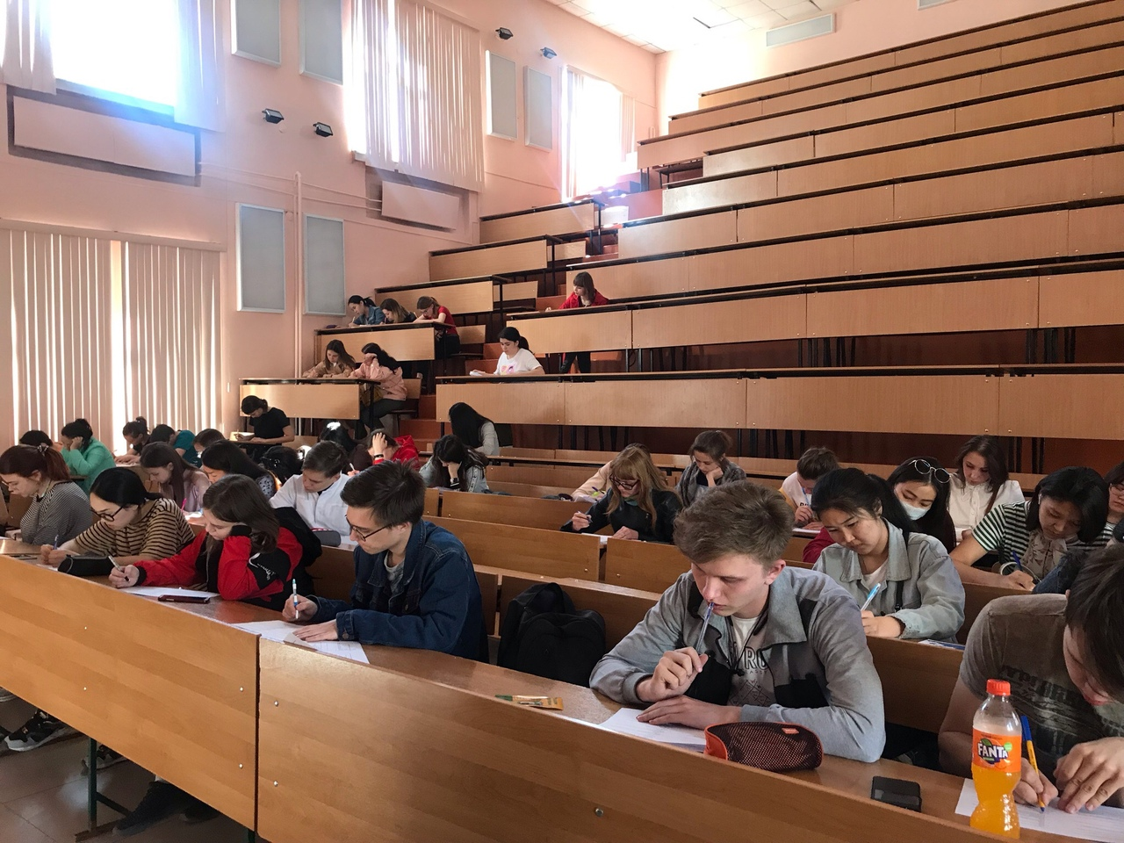

Slide 8
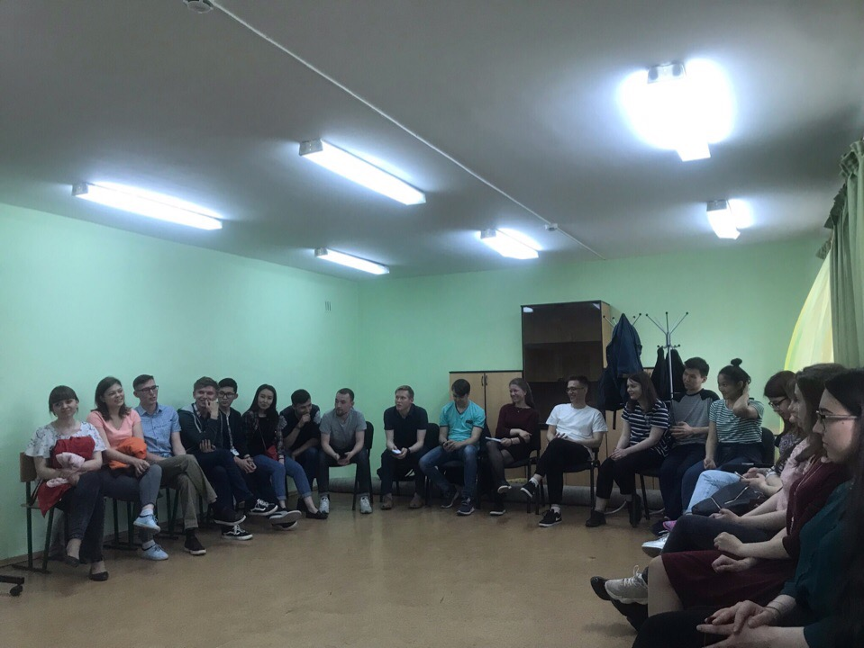

Slide 9
Критерии эффективности работы тьютора:
1. Обязательные:
Посещение всех мероприятий Академии, указанных в плане
Посещение Совета обучающихся (1 раз в месяц)
Посещение собраний тьюторов (1 раз в 2 месяца)
Написание отчётов (1 раз в 3 месяца и один в конце каждго семестра, форму отчёта см в Положении)
Проведение тьюторского часа (сен-окт 1 раз в месяц, далее – 1 раз в 2 месяца + по необходимости)

Slide 10
План мероприятий ЧГМА
Сентябрь: День знаний; Расширенный совет обучающихся
Октябрь: Посвящение в студенты; Таланты Академии
Ноябрь: День матери
Декабрь: Новогодний бал
Январь: Ректорский приём (день студента)
Февраль: "А, ну-ка, парни!"
Март: Концерт, посвящённый 8 марта; "А,ну-ка,девушки!"
Апрель: Мисс Академия и Доктор стиль
Май: Концерт, посвященный Дню Победы; митинг

Slide 11
+ для тьюторов:
Посещение психолога с группой (по расписанию)
Посещение театра с группой (в 1 семестре)
Тьюторский час (сен-окт 1 раз в месяц, далее – 1 раз в 2 мес и по необходимости, обязательно! Конец ноября-нач дек – собрание, посвященное входу в сессию)
Посещение сбора тьюторов (1р/2мес)
Посещение совета обучающихся (+обеспечить присутствие старосты курируемой группы)
Отчёт (1р/3мес, в конце каждого семестра, образец в Положении о тьюторстве в ЧГМА)

Slide 12
Критерии эффективности работы тьютора:
2. Дополнительные:
Хорошая успеваемость группы
Активность группы во внеучебной деятельности Академии
Оценка работы тьютора самой группой (анкетирование)

Slide 13
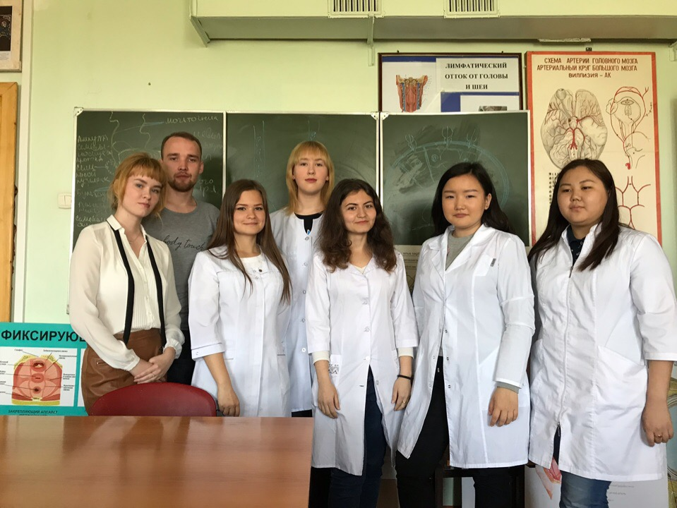
«АНАТОМИЯ НА 5»

Slide 14
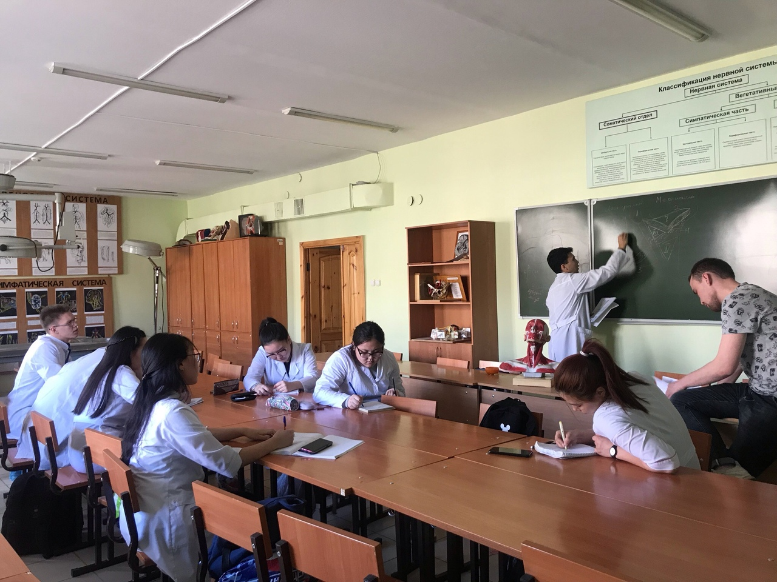
«Равный обучает равного»

Slide 15
Спасибо за внимание

